Slide 1

الگوریتم ژنتیک برای حل معادله ساده ریاضی
محمد حسین علی خانی - محمد مهدی عرب
استاد راهنما: جناب آقای دکتر مرتضوی

Slide 2
فهرست
مقدمه
فلسفه بنیادین
روند کار الگوریتم
نمودار کلی الگوریتم
مثال عددی
کد مقاله
منبع

Slide 3
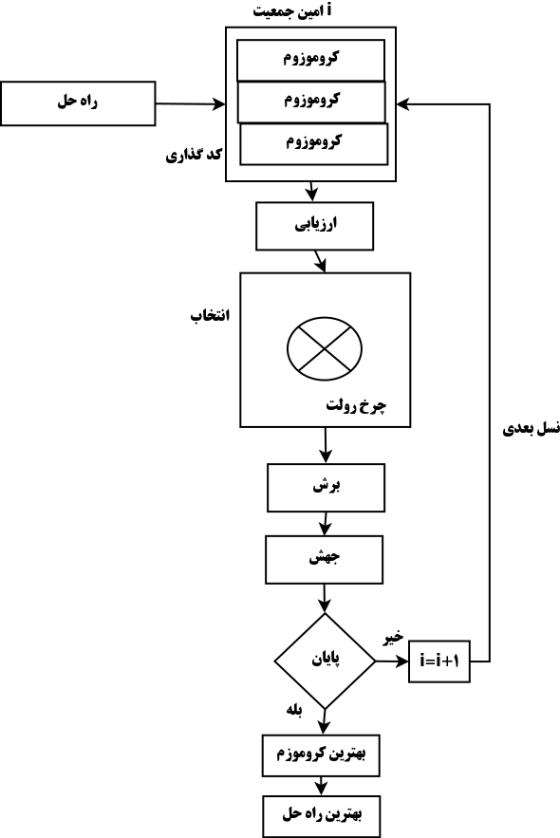
مقدمه
در این مقاله، الگوریتم ژنتیک به طور مفصل برای افراد مبتدی در این زمینه شرح داده می‌شود. فلسفه بنیادی الگوریتم ژنتیک و نمودار گام به گام آن ارائه می‌شود. محاسبات عددی گام به گام الگوریتم ژنتیک برای حل یک مسأله ساده برابری ریاضی به طور خلاصه تشریح خواهد شد.

Slide 4
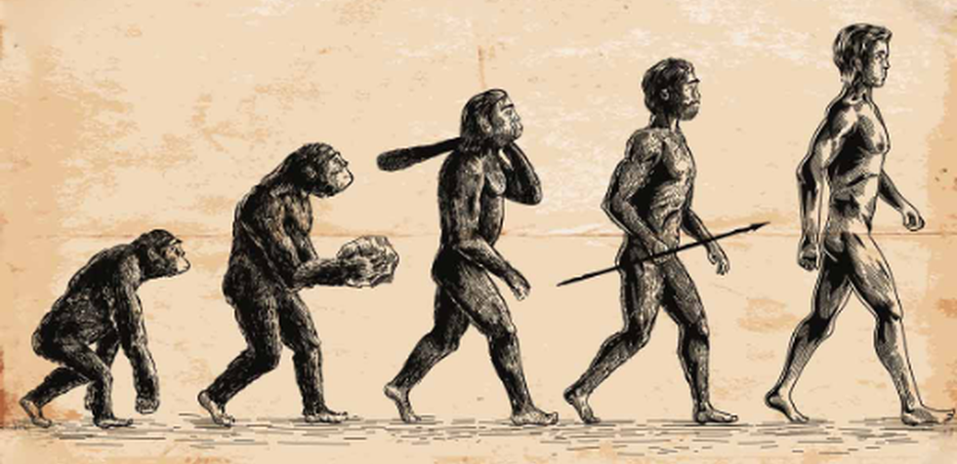
فلسفه بنیادین
الهام گرفته از تکامل: از نظریه داروین برای یافتن راه‌حل بهینه برای مسائل استفاده می‌کند.
جمعیت کروموزوم‌ها: راه‌حل‌های بالقوه به صورت کروموزوم کدگذاری می‌شوند و در جمعیتی قرار می‌گیرند.
تولید مثل و جهش: کروموزوم‌ها با هم جفت می‌شوند (تلاقی) و به طور تصادفی تغییر می‌کنند (جهش) تا فرزندان جدید ایجاد کنند.
Notes:
الگوریتم ژنتیک که توسط گولدبرگ توسعه یافته، از نظریه تکامل داروین الهام گرفته شده است. این نظریه بیان می کند که بقای یک ارگانیسم تحت تاثیر قانون "بقای قویترین" قرار دارد. داروین همچنین اشاره کرد که بقای یک ارگانیسم از طریق فرآیند تولیدمثل، تلاقی و جهش امکان پذیر است. سپس مفهوم تکامل داروین برای یافتن راه‌حل به مشکلی که به آن تابع هدف گفته می‌شود، به صورت طبیعی به الگوریتم محاسباتی تطبیق داده می‌شود. راه‌حلی که توسط الگوریتم ژنتیک تولید می‌شود، کروموزوم نامیده می‌شود، در حالی که مجموعه کروموزوم، جمعیت نامیده می‌شود. یک کروموزوم از ژن‌ها تشکیل شده است و مقدار آن بسته به مشکلی که می‌خواهیم حل کنیم، می‌تواند عددی، دودویی، نمادین یا کاراکتری باشد. این کروموزوم‌ها تحت فرآیندی به نام تابع برازش (سازگاری) قرار می‌گیرند تا میزان تناسب راه‌حل تولید شده توسط الگوریتم ژنتیک با مسئله اندازه‌گیری شود.

Slide 5
فلسفه بنیادین
انتخاب بهترین‌ها: کروموزوم‌هایی با تناسب بیشتر با مساله (بقا) برای نسل بعدی انتخاب می‌شوند.
تکرار تا همگرایی: این فرآیند تا زمانی که راه‌حل بهینه (تکامل) پیدا شود، تکرار می‌شود.
کاربرد: برای حل مسائل مختلف مانند بهینه‌سازی، یادگیری ماشین و طراحی استفاده می‌شود.
Notes:
برخی از کروموزوم‌های موجود در جمعیت از طریق فرآیندی به نام تلاقی با هم جفت می‌شوند و بدین ترتیب کروموزوم‌های جدیدی به نام نسل ایجاد می‌کنند که ترکیب ژنی آن‌ها ترکیبی از والدینشان است. در هر نسل، چند کروموزوم نیز در ژن‌های خود جهش خواهند داشت. تعداد کروموزوم‌هایی که تحت تلاقی و جهش قرار می‌گیرند توسط نرخ تلاقی و نرخ جهش کنترل می‌شود. کروموزوم‌هایی که در جمعیت برای نسل بعدی باقی می‌مانند بر اساس قانون تکامل داروینی انتخاب می‌شوند، کروموزومی که دارای مقدار برازش بالاتری باشد، احتمال بیشتری برای انتخاب مجدد در نسل بعدی خواهد داشت. پس از چندین نسل، مقدار کروموزوم به مقدار خاصی همگرا می‌شود که بهترین راه‌حل برای مسئله است.

Slide 6
الگوریتم
روند کار الگوریتم ژنتیک به شرح زیر است:
گام ۱: تعیین پارامترها
گام ۲: تولید جمعیت اولیه
گام ۳: تکرار قبل تا رسیدن به جمعیت مطلوب
Notes:
روند کار الگوریتم ژنتیک به شرح زیر است :
گام ۱: تعیین پارامترها
تعداد کروموزوم‌ها
تعداد نسل‌ها
نرخ جهش
نرخ ترکیب
گام ۲: تولید جمعیت اولیه
ایجاد تعداد مشخصی کروموزوم (برابر با تعداد تعیین شده در گام ۱) برای جمعیت اولیه. مقدار اولیه ژن‌های هر کروموزوم به صورت تصادفی تعیین می‌شود.
گام ۳: تکرار مرحله قبل
این مراحل تا زمانی که تعداد نسل‌ها به مقدار تعیین شده در گام ۱ برسد، تکرار می‌شوند.

Slide 7
الگوریتم
روند کار الگوریتم ژنتیک به شرح زیر است:
گام ۴: محاسبه برازش
گام ۵: انتخاب کروموزوم‌ها
گام ۶: ترکیب (Crossover)
Notes:
گام ۴: محاسبه برازش
ارزش برازش هر کروموزوم با محاسبه تابع هدف، تعیین می‌شود.
گام ۵: انتخاب کروموزوم‌ها
کروموزوم‌هایی برای تولید نسل بعد انتخاب می‌شوند.
گام ۶: ترکیب (Crossover)
کروموزوم‌های انتخاب شده با هم ترکیب می‌شوند تا فرزندان جدید ایجاد شوند.

Slide 8
الگوریتم
روند کار الگوریتم ژنتیک به شرح زیر است:
گام ۷: جهش (Mutation)
گام ۸: راه‌حل (بهترین کروموزوم‌ها)
Notes:
گام ۷: جهش (Mutation)
با احتمال کمی، در برخی از ژن‌های فرزندان جدید جهش ایجاد می‌شود.
گام ۸: راه‌حل (بهترین کروموزوم‌ها)
بهترین کروموزوم‌های نسل آخر، راه‌حل نهایی الگوریتم در نظر گرفته می‌شوند.

Slide 9
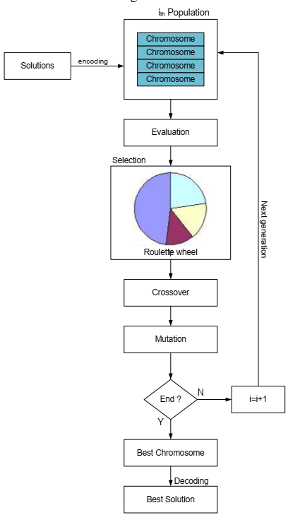
نمودار کلی
نمودار کلی الگوریتم را می‌توانید در شکل رو به رو مشاهده کنید.
Notes:
شرح:تصویر مورد نظر یک نمودار شماتیک از الگوریتم ژنتیک را نشان می‌دهد. این نمودار مراحل اصلی الگوریتم را به صورت گرافیکی نشان می‌دهد.
مراحل الگوریتم ژنتیک:
ایجاد جمعیت اولیه: در این مرحله، مجموعه‌ای از کروموزوم‌ها به طور تصادفی ایجاد می‌شود. هر کروموزوم یک رشته از ژن‌ها است که راه‌حل بالقوه برای یک مساله را نشان می‌دهد.
ارزیابی: هر کروموزوم با استفاده از تابع برازش ارزیابی می‌شود. تابع برازش معیاری است که برای سنجش کیفیت یک کروموزوم استفاده می‌شود.
انتخاب: کروموزوم‌هایی با برازش بالاتر با احتمال بیشتری برای تولید مثل انتخاب می‌شوند.
تولید مثل: کروموزوم‌های انتخاب‌شده برای تولید کروموزوم‌های جدید با استفاده از عملگرهای تولید مثل مانند کراس اوور و جهش ترکیب می‌شوند.
ارزیابی: کروموزوم‌های جدید با استفاده از تابع برازش ارزیابی می‌شوند.انتخاب: کروموزوم‌های با برازش بالاتر از نسل قبلی برای تشکیل جمعیت جدید انتخاب می‌شوند.
تکرار: مراحل 2 تا 6 تا زمانی که معیار توقف برآورده شود، تکرار می‌شود.
نمادها:
کادر مستطیل: نشان‌دهنده یک مرحله از الگوریتم است.
پیکان‌ها: نشان‌دهنده جریان داده بین مراحل الگوریتم است.
متن داخل کادر: نام مرحله الگوریتم را نشان می‌دهد.
علامت سوال: نشان‌دهنده معیار توقف الگوریتم است.

Slide 10

مثال عددی
کاربرد الگوریتم‌های ژنتیک: الگوریتم‌های ژنتیک برای حل مسائل ترکیبی، مانند یافتن مقادیر متغیرها در یک معادله، مفید هستند.
فرمول‌بندی تابع هدف: در این مثال، تابع هدف f(x) برای کمینه کردن مقدار (a + 2b + 3c + 4d – 30) تعریف می‌شود.
ساختار کروموزوم: کروموزوم برای نشان دادن مقادیر متغیرها (a, b, c, d) به صورت رشته‌ای از اعداد ساخته می‌شود. طول کروموزوم باید با تعداد متغیرها (4 در این مثال) مطابقت داشته باشد.
Notes:
اینجا نمونه‌هایی از کاربرد الگوریتم‌های ژنتیک برای حل مسائل ترکیبی آورده شده‌است. فرض کنید تساوی زیر وجود داشته باشد: a + 2b + 3c + 4d = 30 از الگوریتم ژنتیک برای پیدا کردن مقادیر a، b، c و d که این معادله را برآورده می‌کنند، استفاده می‌شود. ابتدا باید تابع هدف را فرمول‌بندی کنیم. در این مسئله، هدف کمینه کردن مقدار تابع f(x) است که در آن f(x) = ((a + 2b + 3c + 4d) - 30). از آنجایی که چهار متغیر a، b، c و d در معادله وجود دارند، می‌توان کروموزوم را به صورت زیر ساخت:

Slide 11
گام ۱: مقداردهی اولیه
به عنوان مثال، فرض کنید تعداد کروموزوم‌های جمعیت ۶ عدد باشد. سپس برای هر ۶ کروموزوم، مقادیر تصادفی برای ژن‌های a، b، c و d تولید می‌کنیم.
Chromosome[1] = [a;b;c;d] = [12;05;23;08]
Chromosome[2] = [a;b;c;d] = [02;21;18;03]
Chromosome[3] = [a;b;c;d] = [10;04;13;14]
Chromosome[4] = [a;b;c;d] = [20;01;10;06]
Chromosome[5] = [a;b;c;d] = [01;04;13;19]
Chromosome[6] = [a;b;c;d] = [20;05;17;01]

Slide 12
گام ۲: ارزیابی
برای هر کروموزومی که در مرحله مقداردهی اولیه تولید شده است، مقدار تابع هدف را محاسبه می‌کنیم.
F_obj[1] = Abs(( 12 + 2*05 + 3*23 + 4*08 ) - 30)
= Abs((12 + 10 + 69 + 32 ) - 30)
= Abs(123 - 30)
= 93
F_obj[2] = Abs((02 + 2*21 + 3*18 + 4*03) - 30)
= Abs((02 + 42 + 54 + 12) - 30)
= Abs(110 - 30)
= 80

Slide 13
ادامه گام 2
F_obj[3] = Abs((10 + 2*04 + 3*13 + 4*14) - 30)
= Abs((10 + 08 + 39 + 56) - 30)
= Abs(113 - 30)
= 83
F_obj[4] = Abs((20 + 2*01 + 3*10 + 4*06) - 30)
= Abs((20 + 02 + 30 + 24) - 30)
= Abs(76 - 30)
= 46

Slide 14
ادامه گام 2
F_obj[5] = Abs((01 + 2*04 + 3*13 + 4*19) - 30)
= Abs((01 + 08 + 39 + 76) - 30)
= Abs(124 - 30)
= 94
F_obj[6] = Abs((20 + 2*05 + 3*17 + 4*01) - 30)
= Abs((20 + 10 + 51 + 04) - 30)
a b c d= Abs(85 - 30)
= 55

Slide 15
گام 3: انتخاب
کروموزوم‌های متناسب تر شانس بیشتری برای انتخاب شدن در نسل بعدی دارند. برای محاسبه احتمال تناسب، باید تناسب هر کروموزوم را محاسبه کنیم. برای جلوگیری از مشکل تقسیم بر صفر، مقدار F_obj به 1 اضافه می‌شود.
Fitness[1] = 1 / (1+F_obj[1])
= 1 / 94
= 0.0106
Fitness[2] = 1 / (1+F_obj[2])
= 1 / 81
= 0.0123

Slide 16
ادامه گام 3
Fitness[4] = 1 / (1+F_obj[4])
= 1 / 47
= 0.0213
Fitness[5] = 1 / (1+F_obj[5])
= 1 / 95
= 0.0105
Fitness[6] = 1 / (1+F_obj[6])
= 1 / 56
= 0.0179
Total = 0.0106 + 0.0123 + 0.0119 + 0.0213 + 0.0105 + 0.0179 = 0.0845

Slide 17
ادامه گام 3
احتمال هر کروموزوم با فرمول زیر محاسبه می‌شود:
P[i] = Fitness[i] / Total
P[1] = 0.0106 / 0.0845
= 0.1254
P[2] = 0.0123 / 0.0845
= 0.1456
P[3] = 0.0119 / 0.0845
= 0.1408
Notes:
P[i] احتمال کروموزوم iام است.
Fitness[i] تناسب کروموزوم iام است.
Total مجموع تناسب تمام کروموزوم‌ها است.
به عبارت ساده‌تر، احتمال هر کروموزوم برابر است با تناسب آن کروموزوم تقسیم بر مجموع تناسب تمام کروموزوم‌ها.

Slide 18
ادامه گام 3
P[4] = 0.0213 / 0.0845
= 0.2521
P[5] = 0.0105 / 0.0845
= 0.1243
P[6] = 0.0179 / 0.0845
= 0.2118

Slide 19
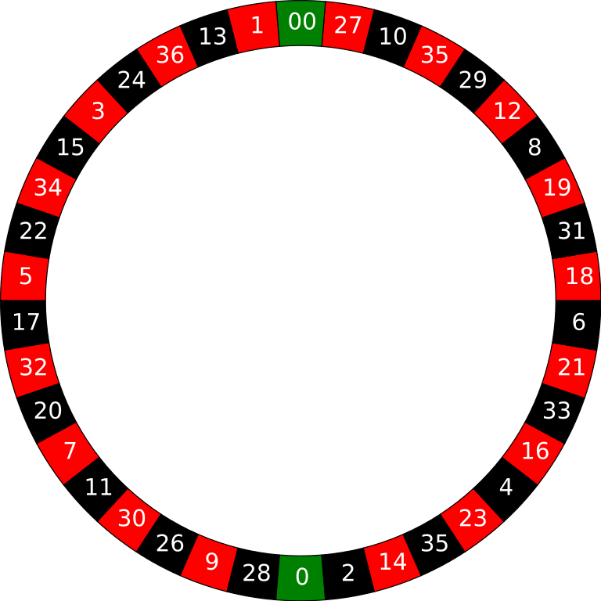
ادامه گام 3
با توجه به احتمالات بالا، می‌توانیم ببینیم که کروموزوم ۴ دارای تناسب بالاتری است، این کروموزوم بالاترین احتمال برای انتخاب شدن برای کروموزوم‌های نسل بعدی را دارد. برای فرآیند انتخاب، ما از چرخ رولت استفاده می‌کنیم، برای این کار باید مقادیر احتمال تجمعی را محاسبه کنیم.
C[1] = 0.1254
C[2] = 0.1254 + 0.1456
= 0.2710
C[3] = 0.1254 + 0.1456 + 0.1408
= 0.4118
Notes:
کروموزوم: ساختاری در سلول که حاوی ژن‌ها است.
تناسب: معیاری از تناسب یک فرد برای محیط آن. در الگوریتم‌های ژنتیک، تناسب نشان می‌دهد که یک راه‌حل چقدر برای حل مسئله مناسب است.
چرخ رولت: روشی برای انتخاب تصادفی بر اساس تناسب است. در الگوریتم‌های ژنتیک، از چرخ رولت برای انتخاب راه‌حل‌هایی با تناسب بالاتر برای تولیدمثل استفاده می‌شود.
احتمال تجمعی: مجموع احتمال یک رویداد و تمام رویدادهای کم‌احتمال‌تر که قبل از آن رخ می‌دهند.

Slide 20
ادامه گام 3
C[4] = 0.1254 + 0.1456 + 0.1408 + 0.2521
= 0.6639
C[5] = 0.1254 + 0.1456 + 0.1408 + 0.2521 + 0.1243
= 0.7882
C[6] = 0.1254 + 0.1456 + 0.1408 + 0.2521 + 0.1243 + 0.2118
= 1.0

Slide 21
ادامه گام 3
با محاسبه احتمال تجمعی فرآیند انتخاب با استفاده از چرخ رولت می توان انجام داد. فرآیند تولید عدد تصادفی R در محدوده 0-1 به شرح زیر است.
R[1] = 0.201
R[2] = 0.284
R[3] = 0.099
R[4] = 0.822
R[5] = 0.398
R[6] = 0.501
Notes:
به طور کلی، برای انتخاب یک گزینه بر اساس احتمال آن از روش چرخ رولت استفاده می شود. در این روش، فرض کنید می‌خواهید یکی از چندین گزینه را انتخاب کنید، به گونه‌ای که احتمال انتخاب هر گزینه با عددی بین ۰ تا ۱ نشان داده شده است.
مراحل انجام روش چرخ رولت به شرح زیر است:
محاسبه مجموع کل احتمالات برای تمام گزینه ها.
. تولید یک عدد تصادفی حقیقی (یعنی عددی بین ۰ و ۱).
. با شروع از گزینه اول، احتمال هر گزینه را به مجموع احتمالات قبلی اضافه کنید.
. اگر عدد تصادفی تولید شده در مرحله ۲ کوچک‌تر یا مساوی مجموع حاصل از مرحله ۳ باشد، آن گزینه را انتخاب کنید. در غیر این صورت، به سراغ گزینه بعدی بروید و مرحله ۳ را تکرار کنید.

Slide 22
ادامه گام 3
اگر عدد تصادفی R[1] بزرگتر از C[1] و کوچکتر از C[2] باشد، Chromosome[2] را به عنوان کروموزوم در جمعیت جدید برای نسل بعدی انتخاب کنید.
NewChromosome[1] = Chromosome[2]
NewChromosome[2] = Chromosome[3]
NewChromosome[3] = Chromosome[1]
NewChromosome[4] = Chromosome[6]
NewChromosome[5] = Chromosome[3]
NewChromosome[6] = Chromosome[4]
Notes:
R[1]: یک عدد تصادفی
C[1]:یک عدد ثابت
C[2]:یک عدد ثابت
Chromosome[2]:یک کروموزوم
جمعیت جدید: مجموعه ای از کروموزوم ها برای نسل بعدی
نسل بعدی: نسل بعدی الگوریتم

Slide 23
ادامه گام 3
بنابراین کروموزوم ها در جمعیت به این صورت تبدیل شدند:
Chromosome[1] = [02;21;18;03]
Chromosome[2] = [10;04;13;14]
Chromosome[3] = [12;05;23;08]
Chromosome[4] = [20;05;17;01]
Chromosome[5] = [10;04;13;14]
Chromosome[6] = [20;01;10;06]

Slide 24
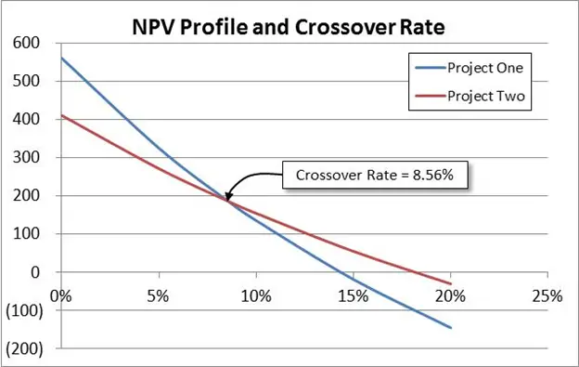
ادامه گام 3
در این مثال، ما از یک نقطه برش استفاده می کنیم، یعنی به طور تصادفی یک موقعیت را در کروموزوم والد انتخاب می کنیم و سپس زیر کروموزوم ها را رد و بدل می کنیم. کروموزوم والدی که جفت گیری می کند به طور تصادفی انتخاب می شود و تعداد کروموزوم های جفت با استفاده از پارامترهای crossover_rate (ρc) کنترل می شود. شبه کد برای فرآیند تقاطع به شرح زیر است:
begin
k← 0;
while(k<population) do
R[k] = random(0-1);
if(R[k]< ρc) then
select Chromosome[k] as parent;
end;
k = k + 1;
end;
end;

Slide 25
ادامه گام 3
کروموزوم k به عنوان والد انتخاب می شود اگر R[k] < ρc. فرض کنید نرخ تقاطع را 25 درصد تعیین کنیم، سپس کروموزوم شماره k برای تقاطع انتخاب می شود اگر مقدار تصادفی تولید شده برای کروموزوم k کمتر از 0.25 باشد. فرآیند به شرح زیر است: ابتدا یک عدد تصادفی R را به عنوان تعداد جمعیت تولید می کنیم.
R[1] = 0.191
R[2] = 0.259
R[3] = 0.760
R[4] = 0.006
R[5] = 0.159
R[6] = 0.340

Slide 26
ادامه گام 3
برای عدد تصادفی R، کروموزوم‌های [1]، [4] و [5] از والدین به عنوان کروموزوم‌های انتخابی برای کراس‌اور در نظر گرفته می‌شوند.
Chromosome[1] >< Chromosome[4]
Chromosome[4] >< Chromosome[5]
Chromosome[5] >< Chromosome[1]
Notes:
کراس‌اور: فرایندی در تولید مثل جنسی است که در آن کروموزوم‌های همسان از دو سلول جفت می‌شوند و بخش‌هایی از DNA را با یکدیگر تبادل می‌کنند. کروموزوم: ساختارهای رشته‌ای هستند که DNA را در سلول‌ها حمل می‌کنند. والدین: در این متن، به سلول‌هایی که DNA را برای تولید سلول جدید فراهم می‌کنند، اشاره دارد. عدد تصادفی R: به نظر می‌رسد R عددی تصادفی است که برای انتخاب کروموزوم‌های خاص برای کراس‌اور استفاده می‌شود.

Slide 27
ادامه گام 3
پس از انتخاب کروموزوم، فرایند بعدی تعیین موقعیت نقطه تقاطع است. این کار با تولید اعداد تصادفی بین 1 تا (طول کروموزوم - 1) انجام می شود. در این مثال، اعداد تصادفی تولید شده باید بین 1 و 3 باشد. بعد از اینکه نقطه تقاطع را بدست آوردیم، کروموزوم والدین در نقطه تقاطع بریده می شود و ژن های آن رد و بدل می شوند. به عنوان مثال، ما عدد تصادفی 3 تولید کردیم و بدست آوردیم:
C[1] = 1
C[2] = 1
C[3] = 2

Slide 28
ادامه گام 3
در اولین کراس‌اور، ژن‌های والدین در محل ژن شماره ۱ کات می‌شوند. در دومین کراس‌اور، کات در محل ژن شماره ۱ و در سومین کراس‌اور در محل ژن شماره ۳ اتفاق می‌افتد.
Chromosome[1] = Chromosome[1] >< Chromosome[4]
= [02;21;18;03] >< [20;05;17;01]
= [02;05;17;01]
Chromosome[4] = Chromosome[4] >< Chromosome[5]
= [20;05;17;01] >< [10;04;13;14]= [20;04;13;14]
Chromosome[5] = Chromosome[5] >< Chromosome[1]
= [10;04;13;14] >< [02;21;18;03]
= [10;04;18;03]

Slide 29
ادامه گام 3
جمعیت کروموزوم پس از تجربه یک متقاطع:
Chromosome[1] = [02;05;17;01]
Chromosome[2] = [10;04;13;14]
Chromosome[3] = [12;05;23;08]
Chromosome[4] = [20;04;13;14]
Chromosome[5] = [10;04;18;03]
Chromosome[6] = [20;01;10;06]

Slide 30
گام 4: جهش
تعداد کروموزوم‌های جهش یافته: تعداد کروموزوم‌هایی که در یک جمعیت جهش یافته‌اند توسط پارامتر mutation_rate تعیین می‌شود.
فرآیند جهش: جهش با جایگزینی تصادفی یک ژن در موقعیت دلخواه با مقدار جدید انجام می‌شود.
محاسبه طول کل ژن: طول کل ژن در جمعیت با ضرب تعداد ژن در هر کروموزوم در تعداد کل کروموزوم‌ها (جمعیت) بدست می‌آید.
Notes:
تعداد کروموزوم‌هایی که در یک جمعیت جهش یافته‌اند توسط پارامتر mutation_rate تعیین می‌شود. فرآیند جهش با جایگزینی تصادفی ژن در موقعیت دلخواه با مقدار جدید انجام می‌شود.
این فرآیند به شرح زیر است: ابتدا باید طول کل ژن در جمعیت را محاسبه کنیم. در این مثال، طول کل ژن برابر است با:
total_gen = تعداد_ژن_در_کروموزوم * تعداد_جمعیت
= ۴ * ۶
= ۲۴

Slide 31
ادامه گام 4
انتخاب موقعیت جهش: برای جهش، یک عدد صحیح تصادفی بین ۱ تا طول کل ژن (۱ تا ۲۴) تولید می‌شود.
شرط جهش: اگر عدد تصادفی تولید شده کوچکتر از نرخ جهش (ρm) باشد، جهش رخ می‌دهد.
محاسبه تعداد جهش‌ها: تعداد جهش‌های مورد انتظار با ضرب نرخ جهش در طول کل ژن بدست می‌آید. در مثال بالا، با فرض ρm برابر با 10%، انتظار 2.4 جهش (تقریباً 2) وجود دارد.
Notes:
فرآیند جهش با تولید یک عدد صحیح تصادفی بین ۱ تا کل ژن (۱ تا ۲۴) انجام می شود. اگر عدد تصادفی تولید شده کوچکتر از متغیر نرخ جهش (ρm) باشد، موقعیت ژن در کروموزوم ها علامت گذاری می شود. فرض کنید ρm را ۱۰% تعریف کنیم، انتظار می رود که ۱۰% (۰.۱) از کل ژن های جمعیت جهش یابند: تعداد جهش ها = 0.1 * 24 = 2.4 ≈ 2

Slide 32
ادامه گام 4
محل جهش: بر اساس اعداد تصادفی تولید شده، کروموزوم 3 ژن 4 و کروموزوم 5 ژن 2 جهش یافته‌اند.
جایگزینی مقادیر جهش یافته: مقادیر ژن‌های جهش یافته با اعداد تصادفی بین 0 تا 30 جایگزین می‌شوند.
ترکیب کروموزوم‌های جهش یافته: پس از جهش، کروموزوم 3 ژن 4 را به 29 و کروموزوم 5 ژن 2 را به 5 تغییر می‌دهد.
Notes:
فرض کنید تولید اعداد تصادفی 12 و 18 را به دست دهد، پس کروموزومی که جهش یافته است کروموزوم شماره 3 ژن شماره 4 و کروموزوم شماره 5 ژن شماره 2 است. مقدار ژن‌های جهش یافته در نقطه جهش با عدد تصادفی بین 0 تا 30 جایگزین می‌شود. فرض کنید اعداد تصادفی تولید شده 2 و 5 باشند، پس ترکیب کروموزوم بعد از جهش:

Slide 33
ادامه گام 4
فرض کنید تولید اعداد تصادفی 12 و 18 را به دست دهد، پس کروموزومی که جهش یافته است کروموزوم شماره 3 ژن شماره 4 و کروموزوم شماره 5 ژن شماره 2 است. مقدار ژن‌های جهش یافته در نقطه جهش با عدد تصادفی بین 0 تا 30 جایگزین می‌شود. فرض کنید اعداد تصادفی تولید شده 2 و 5 باشند، پس ترکیب کروموزوم بعد از جهش:
Chromosome[1] = [02;05;17;01]
Chromosome[2] = [10;04;13;14]
Chromosome[3] = [12;05;23;02]
Chromosome[4] = [20;04;13;14]
Chromosome[5] = [10;05;18;03]
Chromosome[6] = [20;01;10;06]

Slide 34
ادامه گام 4
با تکمیل فرآیند جهش، یک تکرار یا یک نسل از الگوریتم ژنتیک را پشت سر گذاشته‌ایم. اکنون می‌توانیم تابع هدف را بعد از یک نسل ارزیابی کنیم.
Chromosome[1] = [02;05;17;01]
F_obj[1] = Abs(( 02 + 2*05 + 3*17 + 4*01 ) - 30)
= Abs((2 + 10 + 51 + 4 ) - 30)
= Abs(67 - 30)
= 37
Chromosome[2] = [10;04;13;14]
F_obj[2] = Abs(( 10 + 2*04 + 3*13 + 4*14 ) - 30)
= Abs((10 + 8 + 33 + 56 ) - 30)
= Abs(107 - 30)
= 77

Slide 35
ادامه گام 4
Chromosome[3] = [12;05;23;02]
F_obj[3] = Abs(( 12 + 2*05 + 3*23 + 4*02 ) - 30)
= Abs((12 + 10 + 69 + 8 ) - 30)
= Abs(87 - 30)
= 47
Chromosome[4] = [20;04;13;14]
F_obj[4] = Abs(( 20 + 2*04 + 3*13 + 4*14 ) - 30)
= Abs((20 + 8 + 39 + 56 ) - 30)
= Abs(123 - 30)
= 93

Slide 36
ادامه گام 4
Chromosome[5] = [10;05;18;03]
F_obj[5] = Abs(( 10 + 2*05 + 3*18 + 4*03 ) - 30)
= Abs((10 + 10 + 54 + 12 ) - 30)
= Abs(86 - 30)
= 56
Chromosome[6] = [20;01;10;06]
F_obj[6] = Abs(( 20 + 2*01 + 3*10 + 4*06 ) - 30)
= Abs((20 + 2 + 30 + 24 ) - 30)
= Abs(76 - 30)
= 46

Slide 37
ادامه گام 4
با ارزیابی کروموزوم‌های جدید، می‌توانیم ببینیم که تابع هدف (objective function) در حال کاهش است. این بدان معناست که ما در مقایسه با نسل قبلی کروموزوم، کروموزوم یا راه‌حل بهتری داریم. کروموزوم‌های جدید برای تکرار بعدی عبارتند از:
Chromosome[1] = [02;05;17;01]
Chromosome[2] = [10;04;13;14]
Chromosome[3] = [12;05;23;02]
Chromosome[4] = [20;04;13;14]
Chromosome[5] = [10;05;18;03]
Chromosome[6] = [20;01;10;06]

Slide 38
ادامه گام 4
این کروموزوم‌های جدید همان فرآیندی را که نسل قبلی کروموزوم‌ها طی کرده‌اند، پشت سر خواهند گذاشت، مانند ارزیابی، انتخاب، تقاطع و جهش و در نهایت نسل جدیدی از کروموزوم‌ها را برای تکرار بعدی ایجاد می‌کنند. این فرآیند تا رسیدن به تعداد نسل‌های از پیش تعیین شده تکرار خواهد شد. در این مثال، پس از اجرای 50 نسل، بهترین کروموزوم به دست آمد:
کروموزوم = [07; 05; 03; 01]
این به این معنی است که:
a = 7, b = 5, c = 3, d = 1
اگر از اعداد موجود در معادله مسأله استفاده کنیم:
a + 2b + 3c + 4d = 307 + (2 * 5) + (3 * 3) + (4 * 1) = 30
می‌بینیم که مقادیر متغیرهای a، b، c و d که توسط الگوریتم ژنتیک تولید می‌شوند، می‌توانند آن تساوی را برآورده کنند.

Slide 39
منابع
Genetic Algorithm for Solving Simple Mathematical Equality Problem - Denny Hermawanto
Mitsuo Gen, Runwei Cheng, “Genetic Algorithms And Engineering Design”, John Wiley & Sons, 1997

Slide 40
باتشکر از توجه شما

